Slide 1
БМАДОУ «Детский сад № 40 «Березонька»»
Мини –музей КОШЕК
Воспитатель: Донцова Елена Викторовна,
I квалификационная категория

Slide 2
Приходите в гости к нам, Наш музей расскажет Вам О котятах и о кошках, И о прочих их друзьях! Всех друзей зовем в музей, Посмотрите поскорей!

Slide 3
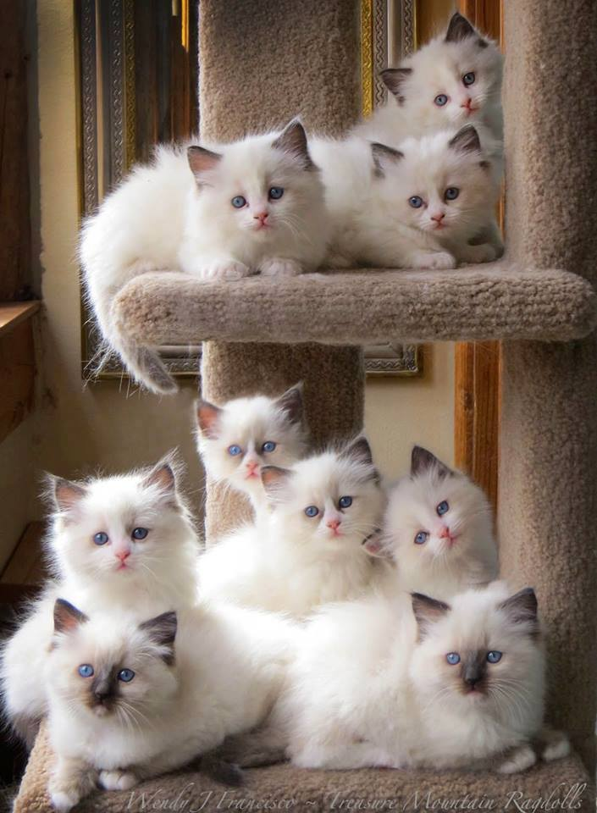
Цели и задачи мини-музея:
Цель:
Знакомство детей с ролью кошки в жизни человека.
Воспитание заботливого отношения к животному миру в целом.
Формирование у дошкольников исследовательского поведения.
Задачи :
Формировать интерес и приобщать к исследовательской деятельности детей, педагогов, родителей;
Развивать творчество, креативность, в создании композиций, любознательность участников проекта;
Расширять знания детей об особенностях внешнего вида, о жизненных проявлениях, повадках и условиях содержания домашних животных;
Вызвать желание делиться полученными знаниями с окружающими;
Способствовать развитию связной речи;
Совершенствовать знания детей о безопасном поведении с животными;
Воспитывать заботливое и ответственное отношение к домашним животным.

Slide 4
Аспекты деятельности мини-музея
Мини музей предназначен для формирования первичных представлений о музеях, для познавательного развития детей

Slide 5
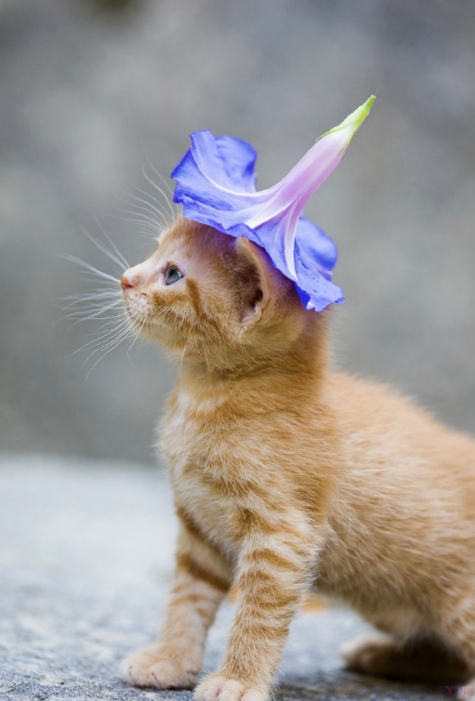
Перспектива развития мини-музея
Пополнение коллекции мини-музея новыми экспонатами;
Подбор детских мультфильмов, литературы и наглядного материала;
Проведение экскурсий для других групп детского сада.

Slide 6
Ожидаемые результаты
Сплочение детей и родителей и педагогов в процессе активного сотрудничества, в создании мини-музея
Понимание детей. Как нужно ухаживать за кошками;
Бережное и ответственное отношение к животным.

Slide 7
Спасибо за внимание!

